Slide 1
home.vue
header.vue
Navigate.vue
Weekend.vue
recommend.vue
Import
首页
模块
components
Import
city.vue
header.vue
search.vue
list.vue
alphabet.vue
Index.js
Router异步加载组件
城市选择
模块
默认加载路径为home.vue
components
detail.vue
banner.vue
list.vue
Import
详情
模块
components

Slide 2
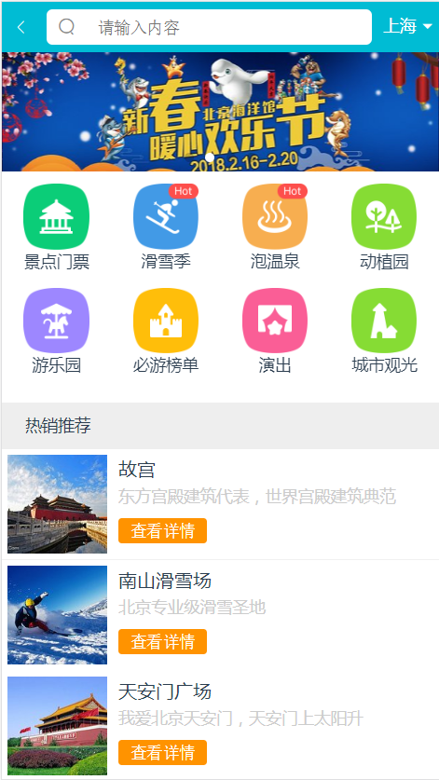
点击跳转至
城市选择模块(city.vue)
APP首页
(home.vue)
header.vue:头部模块，轮播模块
Navigate.vue：导航模块
点击跳转至
详情模块
（detail.vue)
recommend.vue：热销推荐模块

Slide 3

续接上页
APP首页
(home.vue)
weekend.vue：周末去哪模块

Slide 4
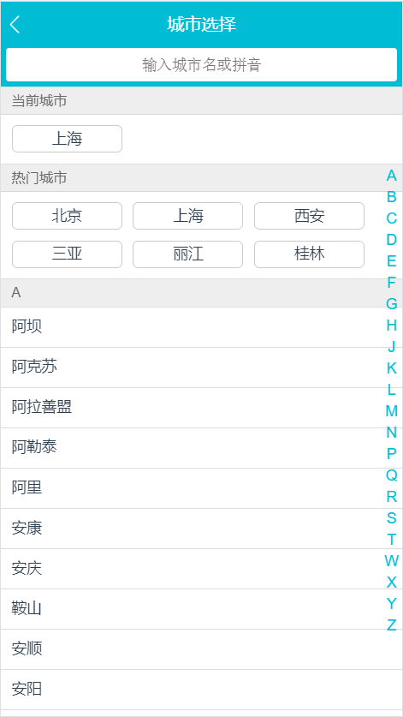
header.vue:头部模块
search.vue:搜索模块
城市选择模块
(city.vue)
list.vue:当前城市及热门城市模块
alphabet.vue:城市列表及字母导航模块

Slide 5
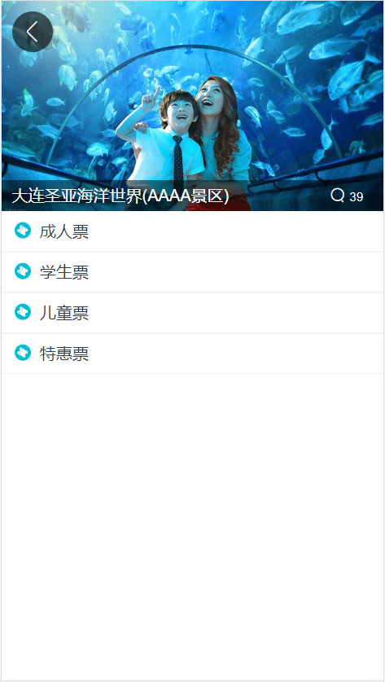
详情模块
(detail.vue)
banner.vue:图片展示模块
list.vue:票种模块

